Slide 1
xx场景 xx伙伴公司以及xx解决方案基本信息框架
华为云生态伙伴合作的定位是华为云与行业/领域内的Top伙伴具有大致重叠的市场，具有联合拓展意愿和能力，能够共同构建基于华为云和伙伴主流业务的、具有业务/技术/商务等市场竞争力的联合解决方案，共同营销，共同销售；
本材料是了解贵公司，了解准备与华为合作的解决方案/产品而设计的基本内容框架，仅作为参考；
具体内容以贵公司的现有材料为主，包含了本框架里面的内容即可，无需一定采用本材料的格式或形式。

Slide 2
解决方案概述：
解决方案名称： 中文名称：xx伙伴xx解决方案 英文名称：XXXX XXXX XXXX 英文简称：XXXX | 合作伙伴介绍： xx伙伴，员工或者研发人员xxxx人，xxxx年营收xxxx亿，云资源消耗xxxW 华为云账号：xxxxxx
目标市场/重点目标区域/重点客户： 重点区域：中国（广州、四川）、东南亚 重点行业（L1）：行业1, 行业2 … 典型客户：xx、xx等 | 业务目标： 2023年目标：例如实现0->1突破和1->3复制，带动伙伴GMVxx万元，带动华为云资源收入xx万元，xx个API服务，xx次API调用 2024年目标：例如实现3->N复制，带动伙伴GMVxx万元，带动华为云资源收入xx万元，xx个API服务，xx次API调用 2025年目标：例如带动伙伴GMVxx万元，带动华为云资源收入xx万元，xx个API服务，xx次API调用
解决方案竞争力（业务、技术、成本和商务等方面）： xxxx：例如自主研发目标识别和深度学习融合的xx平台，目前已服务全国超过4亿亩耕地 xxxx：例如方案结合华为云EI服务，地物自动识别效率超过xx%，作物长势监测x天自动化更新，两周内气象预测准确率超xx%，两天内气象预测准确率超xx% xxxx：例如解决方案聚焦三农领域深耕7年，拥有超过30年的历史遥感影像以及气候数据，能够解决政府、种植主体等的需求，推动乡村振兴
Notes:
1.需要和客户痛点对应
2.需要体现出华为云和应用结合优势

Slide 3
目录
第一部分：公司基本情况
基本情况，组织架构和人员，公司所处行业趋势，公司业务全景图，公司客户全景图
第二部分：待合作解决方案的基本情况
具体的业务场景、趋势、市场空间、友商和客户（含竞争力）
合作解决方案及其功能清单
合作解决方案的4A架构、部署架构
解决方案Offering设计
客户案例
解决方案拓展策略和商业目标
交易、交付和运维模式、团队矩阵
研发策略（版本节奏）
共建共营共销的投入
与华为合作的组织和机制、期望、诉求、建议

Slide 4
公司介绍：基本情况
伙伴名称 | xx有限公司
公司市场定位 | xx有限公司是一家通过xx和xx大数据库收集、处理、分析和可视化系统，服务xx、xx、xx等行业的大数据应用公司。
行业地位 | 专注xx行业信息化深度耕耘了x年，xx是全球第一家将目标智能识别技术和机器学习技术应用于高分辨率遥感影像领域并率先实现商业化的科技公司，拥有多个技术创新和领先优势；目前已服务全国超过xx，服务客户涉及xx等x个省份，xx行业前三。
成立时间 | 20xx年x月
年收入和结构 | 20**年营收xx亿元人民币，其中**产品**万元，**产品万元（产品收入架构）；其中国内**万元，海外**万元（地域收入结构）；
员工人数和结构 | 员工总数xx人，其中研发**人，营销**人，销售**人，交付**人，售后运营运维**人，行政财务**人，其他**人；
融资情况 | 20**年4月完成A轮融资xx万元人民币，投资方包括xx、xx。
云友商合作/用云情况 | 部分商品已经上架华为云应用商店…, 最近2年在华为云上的云资源消耗分别是…. 与其他云友商***，最近2年在**云上的云资源消耗分别是….
Notes:
1.区分伙伴是否上云市场，进行裁剪

Slide 5
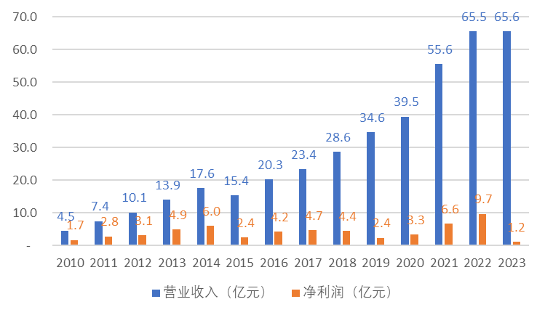
基本情况介绍：建筑信息化领域Top1企业
样例
伙伴名称 | **
公司简介 | ** 作为数字建筑平台服务商，面向行管方、建设方、设计方、咨询方、施工方、设材厂商等产业链各参与方，以及城市运营、金融、教育等领域，提供以建设工程领域专业化应用为核心基础支撑，以产业大数据、产业链金融等为增值服务的数字建筑全生命周期解决方案。 公司高度重视产业研究与技术创新，秉承“数字建筑”理念，聚焦运用BIM 和大数据、物联网、移动互联网、行业AI等数字技术助力建筑产业转型升级，让每一个工程项目成功，让每一位建筑人有成就。 从咨询服务、解决方案、生态合作等多方面发挥平台作用，整合生态资源，以系统性的数字化能力，从数字化咨询、一体化技术方案等多方面发挥平台作用，整合生态资源，为产业运营者提供全方位的数字化转型服务，双方协同共生、融合发展，共建建筑产业互联网的新生态。
行业地位 | 建筑信息化领域龙头企业，2022年中国数字建造市场排名第一，市场份额高达22.3%（IDC 《中国数字建造市场份额，2022：建筑行业数字化转型正当时》）；共取得1400余件软件著作权登记证书，主要产品均具有自主知识产权及自主创新的软件架构，获得400多项奖项，获得广大客户和行业的高度认可；
成立时间 | 成立于1998年，2010年在A股上市（股票代码：**）
年营业额 | 2020-2023年营业收入39亿，56亿，65亿和66亿元；在全球AEC行业营业收入排名第四，前三名均为美国企业，中国排名第一；2023年收入与上年基本持平，增长受阻，净利润大幅下降；
员工人数 | 拥有员工1万余人，为36万企业客户提供百余款专业应用产品及服务。
组织结构 | 8大全球技术研发中心，80余家分子公司：2008年起，公司在美国、卢森堡、英国、芬兰、瑞典、波兰、德国、马来西亚、印度尼西亚、新加坡、中国香港等地设立子公司、办事处与研发中心
2010-2023年收入和利润走势图
竞争力： 1、清晰的战略规划及高效的落地执行能力 ；2、自主知识产权的三维图形平台；3、建筑行业领先的 PaaS 平台；4、围绕客户价值所打造的“研-营-销-服”模式；5、核心人才优势
“九三”战略战略（2023-2025）： 在“九三”阶段，广联达将以“一体化成型、设计软件引领、PaaS平台规模化”为战略主线，利用“平台+组件”的技术路线，形成产品和解决方案，支撑业务快速规模化发展。
Notes:
1.区分伙伴是否上云市场，进行裁剪

Slide 6
公司介绍：组织架构
集团董事长/CEO
XXX
XX产品线
XXX事业部
XXX
业务平台
XXX
XXX
XXX
XXX
XXX客群
XXX
XXX
XXX
XXX
XXX客群
XXX
XXX
XXX
XX客群
XXX…
XXX
Notes:
1.区分伙伴是否上云市场，进行裁剪

Slide 7
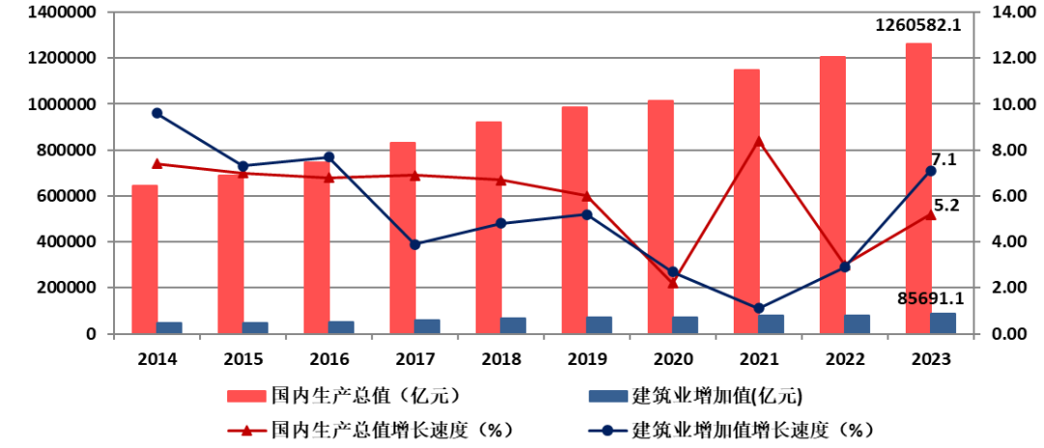
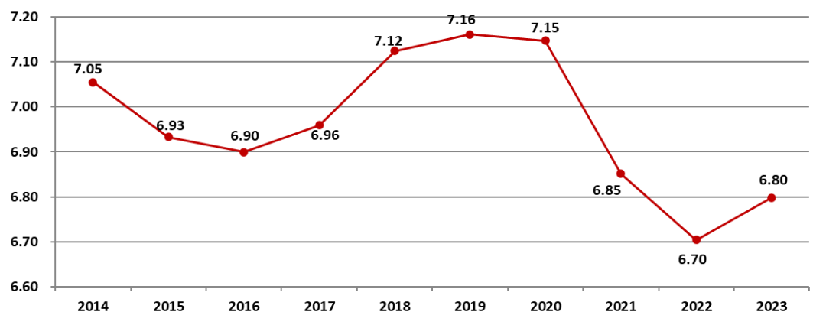
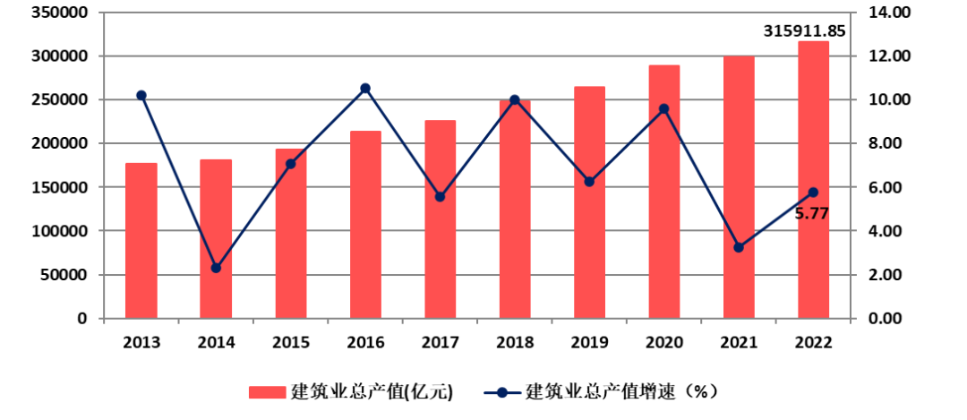
行业趋势：建筑行业连续3年不景气，数字化市场规模增长潜力大，数字化转型是新的增长点
样例
国内生产总值、建筑业增加值及增速
建筑行业概览 | 信息化程度低的国民经济支柱产业 2023年全国建筑业总产值31.59万亿元，同比增长5.8%；实现增加值8.57万亿元，占国内生产总值6.8%，增速为7.1%，高于GDP增速1.9个百分点； 从全球经济来看，建筑行业占据着举足轻重的地位，在全球GDP中占比6%。其中，在发达国家经济体中约占GDP的5%（美国4.1%，欧盟4.9%，日本5.7%），在发展中国家经济体中约占GDP的8%。IDC数据显示，中国数字建造市场在2025年之前预期保持10%以上的复合增长率，高于建筑业增加值历年3-7%的增速。 2021~2023年建筑行业持续不景气，2023年略有回升，营收压力大 信息化程度低，未来建筑行业的数字化增长潜力大 我国建筑施工行业经历持续多年的高速发展，技术水平特别是建筑信息化的发展水平不断进步，但行业整体管理水平相对落后，问题严重，工程管理过程中发展方式粗放、能耗高、污染大、效率低等问题尤为突出。 目前建筑行业工程浪费达到38%，利润率低于3% 。对于管理粗放、竞争力弱的建筑企业，发展信息化能力已经成为亟待解决的事情。 丁烈云院士指出“中国建筑行业产生的数据量极大，但真正存储下来的数据仅为北美的 7%。”根据《数字建筑发展白皮书（2022）》，2019 年全球建筑数字化市场规模约为 98 亿美 元，预计到 2027 年将超过 291 亿美元，年均复合增长率达 18.2%。 建筑行业呼唤转型升级，数字化战略转型风起云涌 消费升级拉动，环境要求推动，技术革新驱动，产业发展倒逼
建筑业增加值占国内生产总值比重
全国建筑业总产值及增速
来源：中国建筑业协会《2023年建筑业发展统计分析》
Notes:
p5

Slide 8
公司业务地图（公司的业务全景图）
公司的业务和解决方案分类

Slide 9
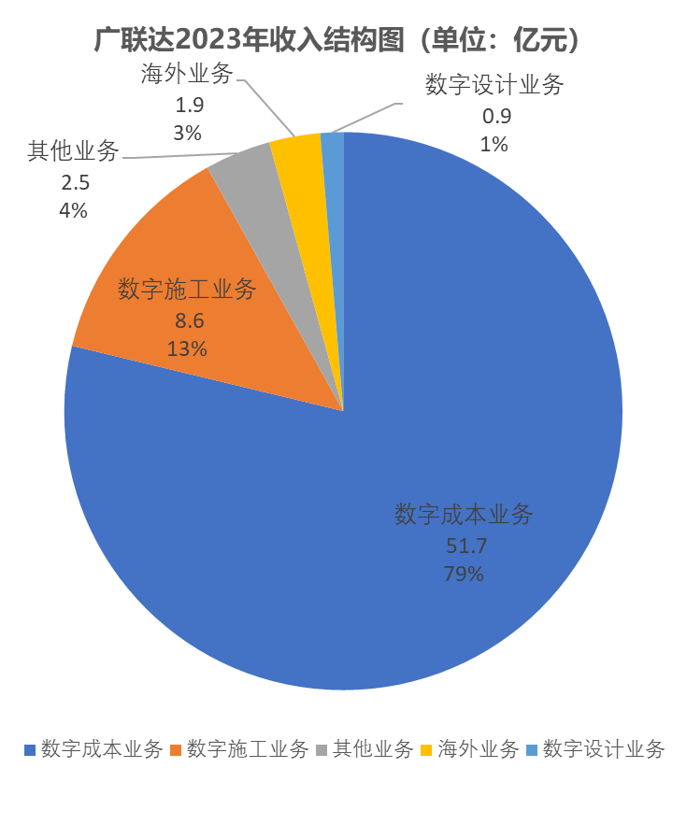
公司业务地图：三大业务板块及其收入结构
 | 2021年 |  |  | 2022年 |  |  | 2023年
 | 收入（亿元） | 占比 | 毛利率 | 收入（亿元） | 占比 | 毛利率 | 收入（亿元） | 占比 | 毛利率
数字成本业务 | 38.1 | 67.9% | 92.3% | 47.7 | 72.4% | 91.2% | 51.7 | 78.8% | 92.5%
数字施工业务 | 12.1 | 21.5% | 65.8% | 13.3 | 20.1% | 54.0% | 8.6 | 13.1% | 31.5%
其他业务 | 3.2 | 5.6% | 48.0% | 2.2 | 3.3% | 69.2% | 2.5 | 3.8% | 44.1%
海外业务 | 1.5 | 2.7% | 88.9% | 1.5 | 2.3% | 86.6% | 1.9 | 3.0% | 88.9%
数字设计业务 | 1.3 | 2.3% | 95.8% | 1.2 | 1.8% | 93.0% | 0.9 | 1.3% | 98.1%
样例
业务分类：
根据业务阶段及服务客户不同，业务划分为三大业务板块（数字成本、数字施工、数字设计）和数个创新业务单元业务板块（数字建设方、数字城市、数字供采、数字教育、数字金融等），根据业务区域分为国内业务和海外业务；
数字成本业务：主要为建设工程项目管理各参与方提供软件产品与数据服务，包括传统的造价岗位工具；并向项目前期的价值管理和项目施工过程中的数据管理延伸，通过数据赋能业务管理，为建设方、施工方、咨询方提供数字新成本、数字新咨询等产品与服务。数字成本业务目前主要以SaaS 模式为客户提供产品和服务；
数字施工业务：主要聚焦工程项目建造过程，通过“平台+组件”的模式，为施工企业提供涵盖项目管理到企业管理的平台化解决方案，具体包括项目端的BIM+智慧工地系列产品，以及面向施工企业的企业级软件和项企一体化产品。
数字设计业务：主要面向设计院客户，提供完全自主知识产权的三维正向设计平台产品与服务，涵盖建筑设计、市政设计和设计成果数字化交付审查等方面。
来源：公司历年年报
Notes:
数字城市业务，主要打造CIM（城市信息模型）平台形成城市数字底座，并开展CIM+应用建设，提供城市的规建管一体化、智慧生态、IOC（智能运营中心）等解决方案。
数字教育业务，核心围绕建筑行业人才链体系建设，致力于为行业人才提供专业化终身教育服务，聚焦关键岗位的认知水平和技能水平提升，打通人才培养供应链路，缓解专业人才供需矛盾,为建筑行业的转型升级和健康发展提供更多优质专业人才。
数字建设方业务，主要面向建设方企业（包括央国房开、城投平台、自建甲方等）的数字化诉求，聚焦项目的投资、开发、建设和交付阶段，提供覆盖企业层、项目层、作业层以及供方协同等多层次业务活动的整体数字化解决方案。
数字供采业务，是将数字技术深度融合建材供应链，连接供需两端，为大型建筑企业提供集采、电商等数字采购产品，为中小建筑企业提供寻源招募、采购比价、考察对接等招采服务；为海量建材供应商提供包括市场洞察、品牌推广、产品推广、精准获客四大业务场景下的智慧营销解决方案。
数字金融业务，充分利用工程项目全生命周期、业财及项企一体化全量、实时的业务数据，结合有效支撑资金方风控及监管方管理场景的算法，搭建数字风控模型产品，将数字金融科技延伸至建筑行业数字征信及金融服务。
海外业务方面，一部分为数字成本的国际化系列产品 Cubicost，主要开拓东南亚市场；另一部分为欧洲子公司经营的 MagiCAD 系列机电设计软件、建筑能耗模拟分析软件，以及施工Glodon Gsite 国际化产品，主要覆盖欧洲市场。

Slide 10
公司业务地图：数字设计、数字施工和数字造价是三大业务
明星产品
数字设计
数字施工
数字造价
数字供采
数字城市
数字建设方
数字金融
国际业务
服务产品
样例
云计价GCCP6.0
BIM土建计量平台GTJ2025
BIMSpace建筑设计产品
路易BIM道路设计软件
BIMMAKE
斑马进度计划
负荷计算
企业级族库管理平台-管*用
建筑性能分析平台
BIM设计管理平台
数字化审图系统
BIM施工图智能审查系统
热力管网
暖通空调设计
日照分析软件
综合管廊设计软件
电力隧道设计软件
海绵城市设计软件
管立得供水设计软件
管立得市政管网设计软件
BIMSpace建筑设计产品
市政道路设计软件
鸿城InfraFuser
路易BIM道路设计软件
构件坞
数维设计平台
PMLead施工企业综合项目管理系统
施工企业生产管理解决方案
施工企业项目管理解决方案
数字采购解决方案
BIM工序动画制作软件
中小型企业成本管理系统
线性基建工程决策支持系统
酷爱点
AI钢筋/钢管点根
现场物料追踪系统
BIMMAKE
智能物料验收系统
MagiCAD
BIM+技术管理系
搅拌站材料核算系统
BIMVR安全教育系统
MagiCloud
BIM+智慧工地数据决策系统
BIM5D
协筑
斑马进度计划
BIMFACE
施工企业智慧安全解决方案
BIM劳务管理系统
企业BI数据决策平台
CAD快速看图
BIMMAKE施工建模（新一代场布建模软件）
公路云计价平台GGL6.0
水利水电云计价平台GWH5.0
投标服务
煤炭云计价平台6.0
水工云计价软件
市场化计价平台
清标
公路云计价软件GHW5.0
云计价GCCP6.0
广材网
BIM土建计量平台GTJ2025
BIM装饰计量DecoCost
BIM安装计量GQI
BIM市政计量GMA
BIM钢结构计量GJG
冶金计价软件GMT
水工云计价软件GHC5..0
民航计价软件GCA
煤炭计价软件GCN
地铁工程GDT
土地整理计价软件GLC2014
水利水电云计价软件GWH5.0
石油石化云计价软件GPC5.0
电力云计价软件GEC5.0
电力算量GMS
广材助手
指标网
企业指标应用平台
广乌师
广鲟河
基于CIM的园区设施一体化管理平台
建设方项目全过程管理系统
建设方智慧工地系统
建设方工程管理系统
建设方成本数据系统
建设方设计管理系统
企业数字供应链金融体系建
建筑业供应链金融数字化风控解决方案
建筑施工安责险数字化解决方案
E-tender
TAS国际土建算量
TBQ国际计价
TME国际机电算量
TRB国际钢筋算量
碳排放计量云平台
服务新干线
G+工作台
服务新干线—-答疑解惑
建筑课堂
生态共创平台
企业服务平台
来源：公司网站

Slide 11
公司客户地图：为数字建筑行业产业链各参与方提供全生命周期解决方案
样例
建设方
设计方
施工企业
市政业务
高等院校
设备材料商
政府机构
金融业务
国际市场
建设方智慧工地系统
数字建设方整体解决方案
建设方设计管理系统
建设方成本数据系统
建设方工程管理系统
数字设计整体解决方案
基础设施设计一体化解决方案
建筑设计产品解决方案
数字施工整体解决方案
数字基建整体解决方案
数字企业解决方案
BIM建造解决方案
智慧工地解决方案
广联达数字采购解决方案
海绵城市解决方案
智慧管网解决方案
智慧排水解决方案
智慧供水解决方案
农村污水智慧运营管理平台
BIM+装配式人才培养方案
智能建造专业建设整体解决方案
数字建筑人才培养整体解决方案
建筑学数字化升级整体解决方案
数字造价全过程管理一体化建设方案
建筑工程虚拟仿真实训室建设方案
BIM一体化教学解决方案
数字供采整体解决方案
数字新成本整体解决方案
数字城市整体解决方案
数字住建厅整体解决方案
广联达BIM施工图智能审查解决方案
基于EIM的智慧生态解决方案
基于CIM的城市/园区规建管服一体化解决方案
公共资源交易数字化整体解决方案
数字金融整体解决方案
海外整体解决方案
Cubicost国际招投标整体解决方案

Slide 12
目录
第一部分：公司基本情况
基本情况，组织架构和人员，公司所处行业趋势，公司业务全景图，公司客户全景图
第二部分：待合作解决方案的基本情况
具体的业务场景、趋势、市场空间、友商和客户（含竞争力）
合作解决方案及其功能清单
合作解决方案的4A架构、部署架构
解决方案Offering设计
客户案例
解决方案拓展策略和商业目标
交易、交付和运维模式、团队矩阵
研发策略（版本节奏）
共建共营共销的投入
与华为合作的组织和机制、期望、诉求、建议

Slide 13
待合作解决方案的具体业务场景：具体的场景描述

Slide 14
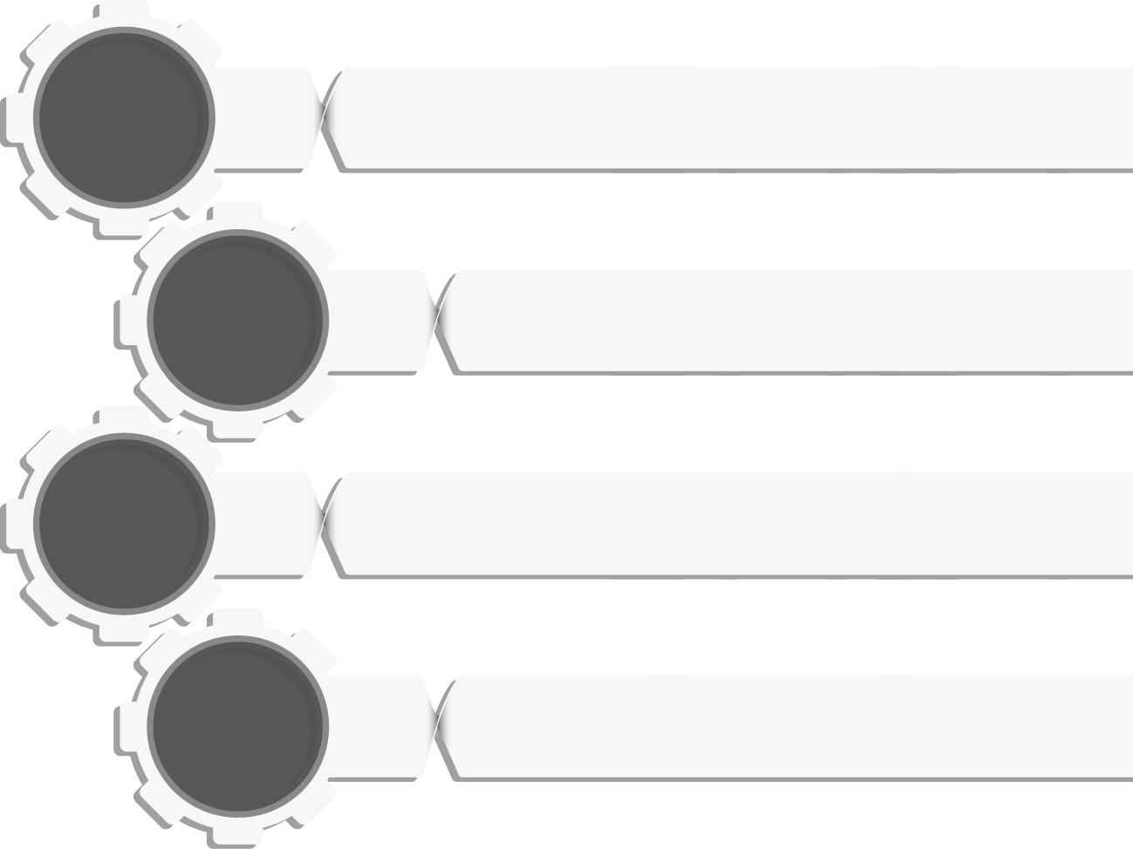
待合作解决方案的具体业务场景：业务部署挑战和业务场景描述
业务部署挑战
业务场景描述
01
IT基础架构亟需优化
企业经过多年的ERP应用，该系统的应用也在不断优化升级，由此一来，系统对基础设施的要求也越来越高，借用云计算、大数据等新的技术手段对基础架构进行优化升级已成必需。
02
数据管理与业务分析需求凸显
随着企业信息化的建设，产生出大量新的数据，尤其在运转多年的ERP系统中尤为如此，但已有大量的数据积累并没有切实为企业的决策提供深层的帮助，对信息和业务分析的需求正在凸显。
03
业务流程的优化和服务创新迫在眉睫
随着工作空间和时间的变换，使得企业员工的工作方式发生了重大的变化，同时，市场的快速变化也加剧了业务流程的变动，传统ERP在信息共享和业务流程拓展方面的优化也迫在眉睫。
04
数据安全已成为影响企业正常运转的最大威胁
由于人才缺失、机房空间等问题，大多数企业在技术上无法做到实时、大规模、异地备份，导致实施ERP系统的硬件载体一旦发生事故，造成数据丢失，对一个企业来说将是沉重的打击。

Slide 15
待合作解决方案的具体业务场景：趋势
填写说明：说明解决方案场景的趋势，参考第三方或者行业报告，下面为示例。
行业政策 | 《十四五全国农业农村信息化发展规划》指出：发展智慧农业,提升农业生产保障能力；《“十四五”全国种植业发展》指出：推进信息化管理。 推动物联网、大数据、人工智能、区块链等信息技术与种植业深度融合,加快生产经营和管理服务数字化改造；2022年一号文件指出推进智慧农业发展，促进信息技术与农机农艺融合应用，着眼解决实际问题，拓展农业农村大数据应用场景。加快推动数字乡村标准化建设，研究制定发展评价指标体系，持续开展数字乡村试点。加强农村信息基础设施建设。 中央网信办、农业农村部等十部门印发的《数字乡村发展行动计划（2022-2025年）》也是从数字基础设施升级行动、智慧农业创新发展行动等八个方面进行部署 2022年国家高度重视农业现代化发展，因此智慧农业、数字农业是蓬勃发展的一年，因此农业大数据势必将会有很多机会。
行业趋势 | 在B2B、C2B等互联网+的背景下，企业前端的销售线上化社交化；后端的供应链与物流平台化数据化，企业需要提升自身系统的管理信息化水平才能保证业务的顺利开展。而云架构产品有利于链接外部“互联网+”平台，促进业务开展，同时具备扩展性，帮助企业实现信息化转型。
采用先进技术，适应企业云时代的发展变化
深入满足或创造客户个性化需求，增强员工能动，聚合全球资源，建立数据驱动实时企业运作模式
以交易为核心的智能财务体系
企业业务需求从企业内部走向产业链级和社会级，最终实现企业间的紧密连接、实现交易的一体化与智能化
扁平化、平台化的供应链管理新模式
企业要实现企业内部员工、客户与消费者、供应商、渠道、伙伴等所有产业链上下游的连接应用
基于全新的互联网技术，驱动产业变革
构建基于互联网真正的交易终端数据触达、实时驱动的“社会化商业神经系统”，实现社群经济、共享经济、平台经济等全新模式，驱动整个企业互联网产业变化
Notes:
合入到看客户

Slide 16
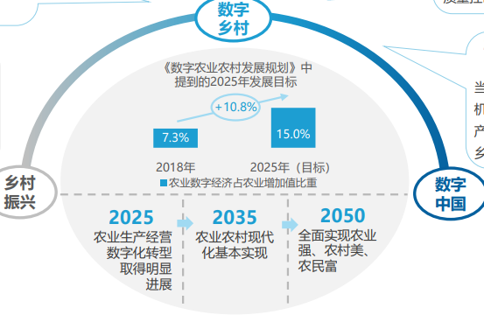
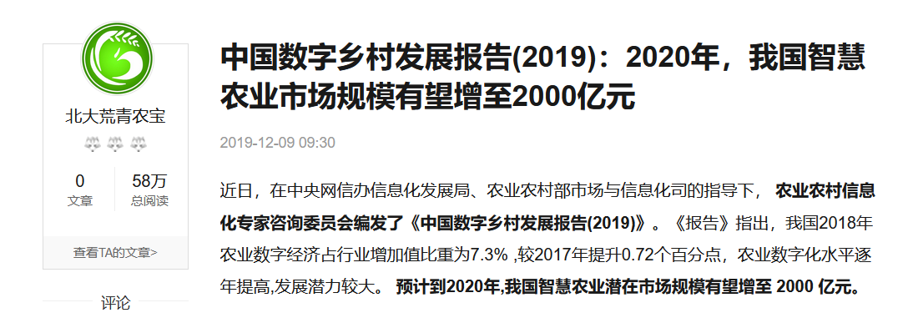
待合作解决方案的市场空间：可参与空间xx亿RMB/年
市场空间洞察参考：《中国数字乡村发展报告（2019-2025）》预测，2020年我国智慧农业潜在市场规模将达30亿元，
数字化总市场空间（本场景下所有服务提供商（含软件、人工服务、硬件和云服务等）的整体市场规模） | **亿RMB/年
可参与市场空间（本次立项的解决方案在数字化总市场空间中可参与的市场规模，剔除掉解决方案功能/性能不足/缺失导致不可覆盖的细分客户群和细分场景的市场规模，剔除掉非云化空间；不是指伙伴目标份额空间） 剔除说明：剔除xx场景；剔除xx客户群 | **亿RMB/年
可参与市场空间中伙伴的产品/服务的市场空间（本场景中所有伙伴的产品/服务在可参与的市场空间中的市场规模） | **亿RMB/年
可参与市场空间中云服务的市场空间（本场景中云服务在可参与市场空间中的市场规模） | **亿RMB/年
未来3年市场空间增速（本场景市场规模每年平均增速） | 10.8%
//可参与空间 =可参与市场空间中伙伴的产品/服务的市场空间 +可参与市场空间中云服务的市场空间
来源：【亿欧智库】2021中国农业生产数字化研究报告
Notes:
1.右下角的图自己重新画
2.亿欧智库的链接附加上

Slide 17
待合作解决方案的客户：目标客户画像及需求
填写说明：下面为示例。
细分行业 | 客户 | 方案场景 | 占伙伴总销售的比例 | 客户痛点 | 方案需求 | 客单单价
农业 | 国家/省/市（县）级产业园、区县农业农村局：xx | 农业政府 | 60% | 缺少。。。支撑。 | 实现。 | 约500 万/年
 |  |  |  |  |  | 约300 万/年
农业 | 种植基地：xx | 种植基地 | 40% | 资源家底无法精确识别，****。 | 盘点。 | 约150万/年
Notes:
农业政府 痛点和需求修改，合一

Slide 18
待合作解决方案的友商：
填写说明：主要描述伙伴和竞争对手的产品定位、市场份额，以及各自的差异化优势比如产品优势、行业优势
友商 | 产品定位 | 市场份额 | 差异化优势（细分行业、细分场景、产品）
自己
友商一：xx | 智能 | 国家 | 具备
友商二：xx | 是一家。 | 农业市场份额较少。 | 聚焦
友商三：xx | 。 | 市场份额占3%，主要集中在浙江、云南。 | 武汉
友商四：xx | **公司。 | 通过并购及公司内部的增长来实现市场份额。

Slide 19
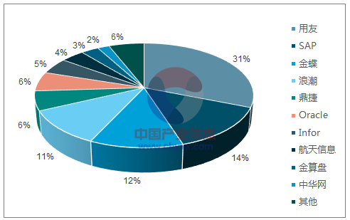
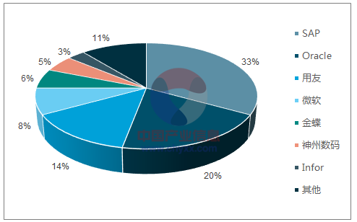
待合作解决方案的友商：XXXX市场空间与格局
整体XXX市场格局
高端XXX市场格局
XXXX
XXX

Slide 20
看自身产品/解决方案：
业务场景
XXXXX
自身产品/解决方案简要描述：
XXX
伙伴方案优势
XXXXX

Slide 21
看自身产品/解决方案：功能清单XXXX
附上Excel表
XXXXX
XXXXX

Slide 22
企业4A架构&部署架构：参考下面的4A架构定义和关系，给出计划合作业务的4A架构
做正确的事情
业务架构（BA）
BA是业务的结构化表达，描述组织如何运用业务的关键要素来实现其战略意图和目标
价值流
业务能力
业务场景
业务服务
业务流程
输入
支撑
业务架构
信息架构
应用架构
技术架构
信息架构（IA）
应用架构（AA）
价值流
主题域分组
产品
技术组件
正确的做事
IA是以结构化的方式描述在业务运作和管理决策中所需要的各类信息及其关系的一套整体组件规范
AA描述了各种用于支持业务架构并对数据架构所定义的各种数据进行处理的应用功能
数据模型
应用系统模块
技术组件
业务能力
主题域
子产品
实现
技术架构（TA）
TA代表了各种可以从市场或组织内部获得的软件和硬件组件
业务流程
BI输入
业务对象
应用系统模块
技术服务
支撑
业务架构
信息架构
应用架构
技术架构
业务能力
价值流
识别
业务对象
数据模型
&
数据分布
描述IT产品、应用系统模块、应用服务/API、
集成关系
描述价值流、业务能力、BPA、业务流程、业务场景、角色与职责
业务对象、数据模型、数据来源
描述IT技术
应用场景
规范
标准
术语
管理
版本
业务组件
设计
开发
系统功能
业务活动
引用
数据标准
持久化
Business Item
Notes:
1.方案竞争力需要提取
2.方案描述，需要提取这个大数据方案给客户带来了什么?

Slide 23
xx解决方案业务架构:xxx
填写说明：标题中一句话描述解决方案解决了客户场景下的问题，例如：以空间大数据为基座，实现区域内农业生产的精准监管，提升农业生产效率；
解决方案架构图，参考场景方案、经验即服务（行业共性）、技术即服务（PaaS）和基础设施既服务（主要包含IAAS），非华为也可以体现在架构图里面
解决方案竞争力主要体现伙伴+华为能解决客户哪些问题
描述：
方案主要由华为云计算底座+智能AI+xx产品形成面向xx全流程的xx解决方案：
通过EI气象数据的综合分析，可视化展示当前区域风险等级，为农事操作提供信息参考；
对气象、降水等数据进行综合分析，判断不同时段下作物事宜播种的范围，动态展示春耕进度；
通过对温度、降水等气象数据的汇集，将现阶段与历史数据对比，给出气象对作物生长影响分析，给出建议调控，并对作物长势进行监测。
业务架构图：
方案竞争力：
算法准确率高：地物自动识别效率超过xx%，作物长势监测x天自动化更新，两周内气象预测准确率超xx%，两天内气象预测准确率超xx%（x*xkm）
接入数据丰富：主要采用国产高分辨率影像数据、中分辨率影像数据、WorldView、Planet、Pleiades、SPOT、Landsat和Sentinel等卫星数据进行补充、融合应用；气象数据主要融合国内气象站点数据、短临降水预报数据（基于人工智能的雷达图像降水预报）、NOAA（美国国家海洋和大气管理局）GFS数据、ECMWF（欧洲中期天气预报中心）数据
落地性强：自主研发目标识别和深度学习融合的xx平台，目前已服务全国超xx客户
Notes:
1.方案竞争力需要提取
2.方案描述，需要提取这个大数据方案给客户带来了什么?

Slide 24
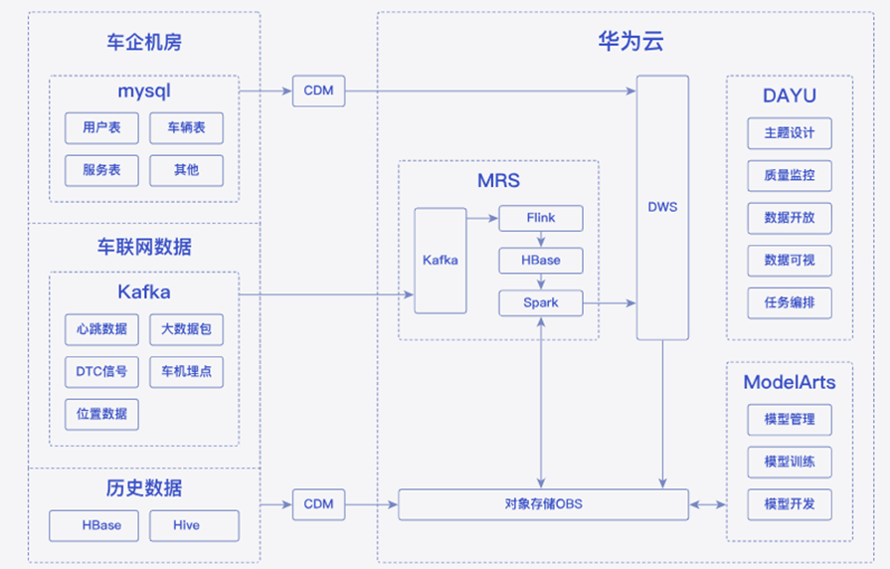
xx解决方案技术架构
填写说明：技术架构实现以及云资源的使用情况；如涉及搬迁，描述方案对比、成本优化对比，PSA配合伙伴输出。
技术架构图：
架构介绍&云服务使用：
方案通过华为云MRS、DAYU以及ModelArts工具等平台实现分布式数据集群处理与训练
通过CDM完成机房数据、车联网等数据数据的采集与传输
通过ModelArts平台开发和管理模型，并执行xxx数据的训练任务
通过MRS服务xxxxxxx。
。。。。。
//此处包含方案涉及的所有高阶服务
方案对比&成本优化：
对比A3方案，使用ModelArts实现模型管理与训练，统一管理模型，解决模型分散问题；xxx功能使用xx缓存部件提升访问性能；提供数据可视平台，无需运维手动采集
数据采集与处理效率提升xxx%；整体存储与资源占用减少xxx%，运维成本降低xxx人月
//技术架构图体现方案涉及的云服务。 并且，所有云服务名称，请和华为云官网保持一致

Slide 25
典型的物理部署架构
部署架构
业务访问
安全访问
Anti-DDOS流量清洗
Web应用防火墙
企业主机安全
业务应用层
服务
应用服务
测试服务
文件服务
后台数据库
关系数据库
裸金属服务器
弹性云服务器
数据存储
云硬盘
对象存储服务

Slide 26
解决方案offering
软件/硬件/服务（华为/伙伴）-功能模块 |  |  | 选择说明 （可选/必选） | Offering规格 | 报价量纲 | 备注
xx软件 | 作物种植监测 | 产量预估 | 可选 | 功能模块 | 平台软件 按功能模块收费（License）
 | 农事作业管理 | 农机作业轨迹 | 可选
 | 决策驾驶舱 | 基地决策大屏 | 可选
 | 基地手机端 | 轨迹管理 | 可选
 | 标准化生产 | 物联网监测 | 可选
 | 定制开发 |  | 可选 | 定制开发 | 人天收费
集成交付 |  |  | 必选 | 现场交付 | 免费
运维服务 |  |  | 必选 | 7*24h 远程 | 免费
xx平台数据服务 |  |  | 必选 | 专业服务-遥感数据服务 | 遥感数据服务包年收费
无人机数据服务/ 720°全景类数据服务 |  |  | 可选 | 专业服务-无人机数据服务 | 无人机数据服务按每平方公里 720°全景数据服务按每点位
云服务产品（ECS/OBS/ELB/IP/RDS/Redis/ModelArts /Web防火墙/DDos） |  |  | 必选 | 基于软件的业务规格，输出华为云的规格和配置建议 | 包年收费
Notes:
1.补充伙伴云市场的普通商品/联运
2.根据场景来区分offering，
3.云服务（自动计算，配套云服务）

Slide 27
客户案例介绍1
客户简介
业务挑战
XXXXXXX
挑战1
挑战2
挑战3
挑战4
解决方案优势与价值
价值1
价值2
价值3
价值4
方案描述：
XXXX

Slide 28
客户案例介绍2
客户简介
业务挑战
XXXXXXX
挑战1
挑战2
挑战3
挑战4
解决方案优势与价值
价值1
价值2
价值3
价值4
方案描述：
XXXX

Slide 29
解决方案拓展策略和商业目标：实现GMV xx万RMB，带动云资源收入xx万RMB
拓展策略：
策略及打法
标杆落地：xx项目试点，形成云标杆和成功案例 目标细分行业（L3）：医疗行业（非公有）、xx等细分行业L3 目标细分区域：四川、广州区域 销售通路：
商业目标：收入预估，支撑市场目标
项目Pipeline: 近期能预估到的大颗粒项目Pipeline
 | 销售收入 （万RMB） | 带动资源消耗（万RMB） | API个数、API调用次数
2025年 | xx | xx | x
2026年 | xx | xx | x
2027年 | xx | xx | x
项目名称 | 客户名称 | 项目规模（万RMB） | 预计带动伙伴GMV收入/年（万RMB） | 预计带动华为云资源收入/年（万RMB） | 预计下单时间 | 省份 | 当前进展和风险
xx项目 | xx客户 | xx | xx | xx | Q2 | 辽宁
xx项目 | xx客户 | xx | xx | xx | Q2 | 云南
xx项目 | xx客户 | xx | xx | xx | Q3 | 安徽
Notes:
1.需不需要根据三个客户场景去拆分？
2.解决方案竞争力，需要和前面对应起来，？客户是不是比较关心这些竞争力？

Slide 30
交易&交付&运维模式
填写说明：解决方案的签约路径、实施分工和履约责任
场景 | Offering | 签约主体 | 合同履约责任主体 | 交付 | 运维
农业政府/种植基地 | xx软件（伙伴） | xx 经销商伙伴 （经销商伙伴/ISV伙伴/SI伙伴可能是同一家伙伴，但是多重身份） | xx ISV伙伴或 xx SI伙伴 | xx 经销商伙伴 （经销商伙伴/ISV伙伴/SI伙伴可能是同一家伙伴，但是多重身份） | xx 经销商伙伴 （经销商伙伴/ISV伙伴/SI伙伴可能是同一家伙伴，但是多重身份）
 | 集成交付 |  | xx ISV伙伴或xx SI伙伴
 | 服务运维（伙伴） |  | xx ISV伙伴或xx SI伙伴
 | xx服务 （伙伴） |  | xx ISV伙伴或xx SI伙伴
 | xx数据服务（伙伴） |  | xx ISV伙伴或xx SI伙伴
 | 云服务产品 | xx伙伴或云服务商
Notes:
1.需不需要根据三个客户场景去拆分？
2.解决方案竞争力，需要和前面对应起来，？客户是不是比较关心这些竞争力？

Slide 31
解决方案版本节奏
填写说明：解决方案版本生命周期（包含解决方案版本发布、下线和迭代中特性发布），时间轴关键发布点可以自行添加/删除，一般立项周期为2年
20xx/xx/xx
20xx/xx/xx
20xx/xx/xx
20xx/xx/xx
解决方案x版本上架发布
支持xx
支持xx
联营商品上架发布
解决方案x版本上架发布
支持xx
支持xx
解决方案版本下线
Notes:
找静姐核对下，关键节点解决方案商用发布

Slide 32
与华为合作的组织和机制、期望、诉求、建议
Notes:
找静姐核对下，关键节点解决方案商用发布

